Slide 1
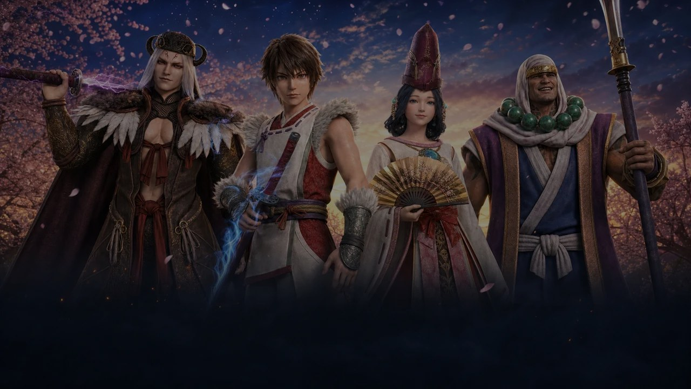
スロットアプリ開発
パチスロアプリケーション「義経物語」 — これまでの作業と今後の展開
2026-07-20 / Cloud Agent プロジェクト報告

Slide 2
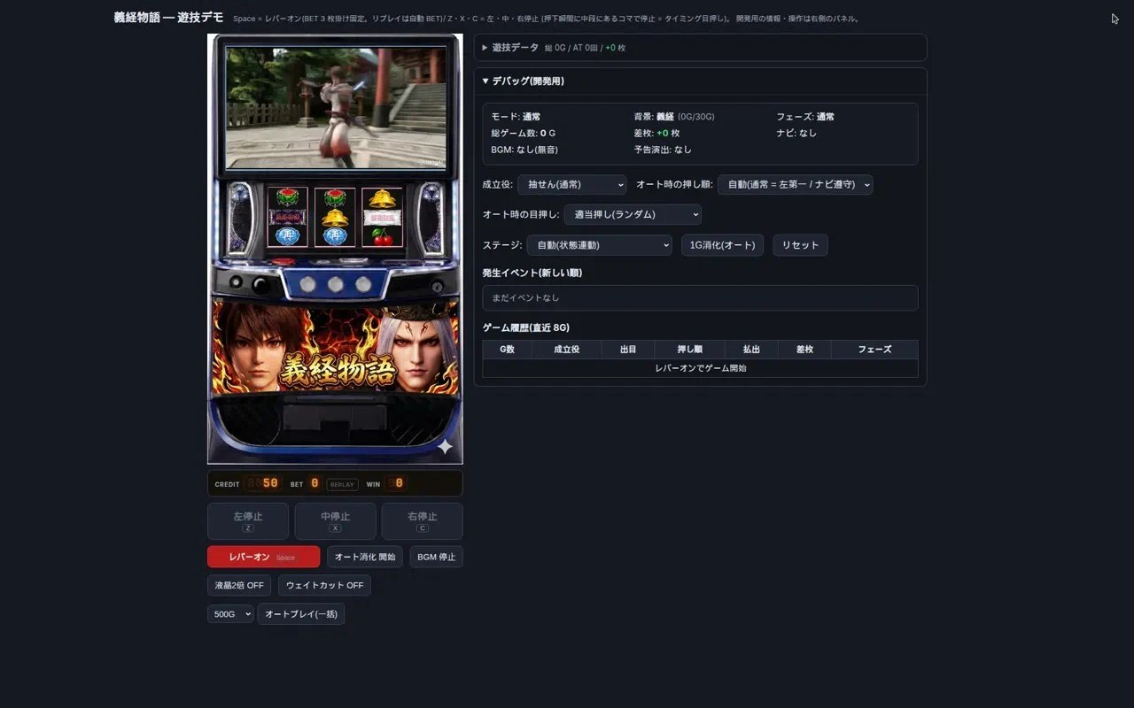
プロジェクト概要
義経物語
■ オリジナル版権「義経物語」のパチスロを 1 からアプリ化
・Excel 仕様書を SPEC.md へ全転記し、確定事項 43 件を積み上げて仕様を確定
・リール制御(20 コマ × 3 リール・5 ライン・4 コマスベリ)/ 出玉抽せん / AT・上位 AT / 演出システムまで実機同等のゲームフローを実装
・Web(ブラウザ)と Windows デスクトップ(Tauri 2.x / exe 配布)の 2 形態
■ 品質の担保
・自動テスト 434 件(停止制御の全押下位置網羅・抽せんテーブル検算など)
・100 万 G シミュレーションで出玉検証(機械割 約 129〜131% でユーザー承認済み)
・演出素材は AI 生成画像 + ユーザー入稿の実素材(背景動画・BGM・SE)
アプリ全体像(筐体 UI + 液晶 + デバッグパネル)

Slide 3
開発環境
技術スタックと AI 素材生成
■ アプリ実装
・TypeScript + React + Vite(Web)/ Vitest(テスト 434 件)/ oxlint
・Tauri 2.x(Rust)で Windows exe 化。GitHub Actions で自動ビルド・Release 配布
・コア(抽せん・リール制御)は乱数注入の純関数で、UI と完全分離
■ 開発体制
・Cursor Cloud Agent(AI エージェント)による自律開発(AGENT #001〜#098)
・1 サブステップ = 1 エージェント = 1 PR の分割統治
・引継ぎ資料(HANDOVER.md)でエージェント間の文脈を継承
■ AI 素材生成(fal.ai を API/MCP 経由で利用)
・画像: GPT Image 2(openai/gpt-image-2/edit)
・設定資料(顔 + 全身)を参照画像に渡して演出静止画を生成
・動画: Seedance 2.0(bytedance/seedance-2.0)
・image-to-video / reference-to-video で演出ムービー化(顔維持ガイドライン運用)
■ 生成ワークフロー 3 原則
・生成前にプロンプトをユーザー承認 → 生成物を確認 → 組込み
・指示なしの再生成禁止(API 課金の管理)
・原本は incoming/ へコミットして現物確保・manifest.json で出所管理

Slide 4
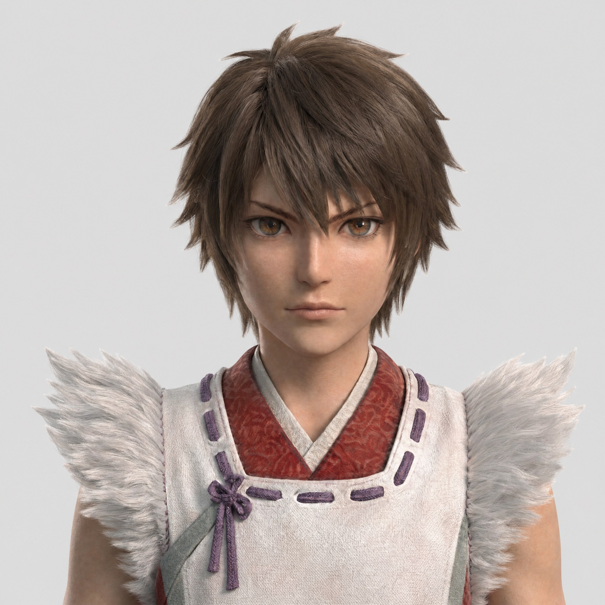
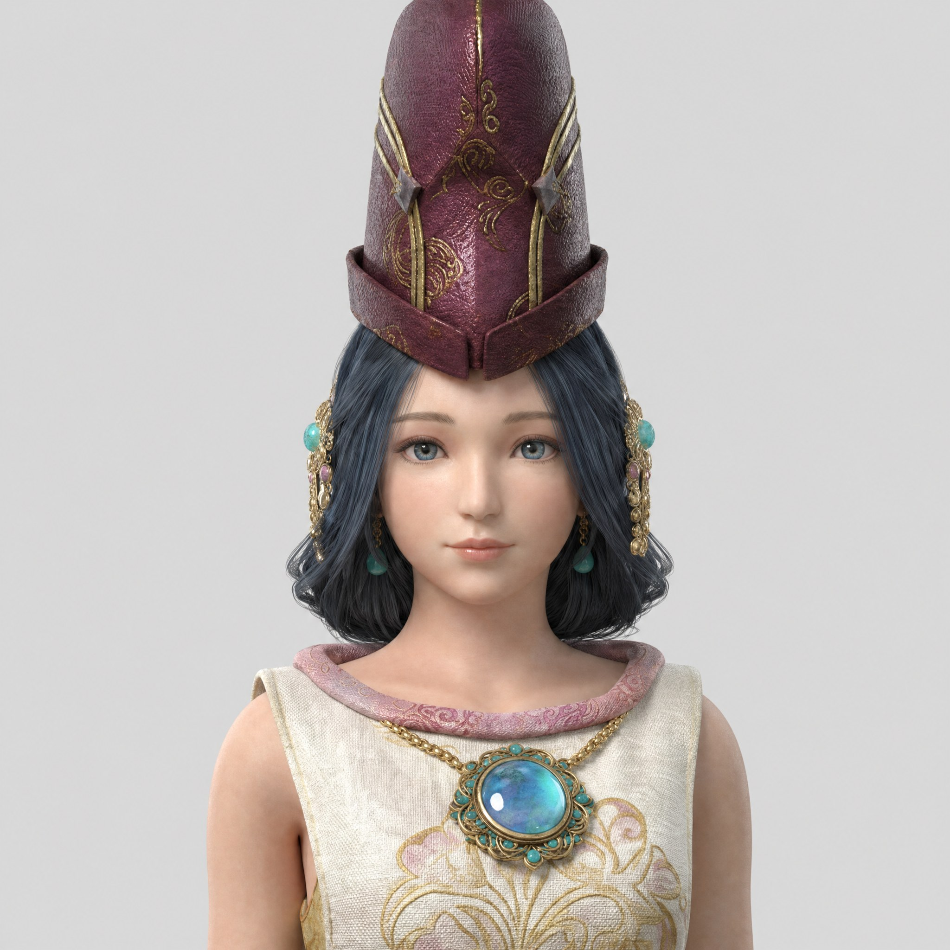
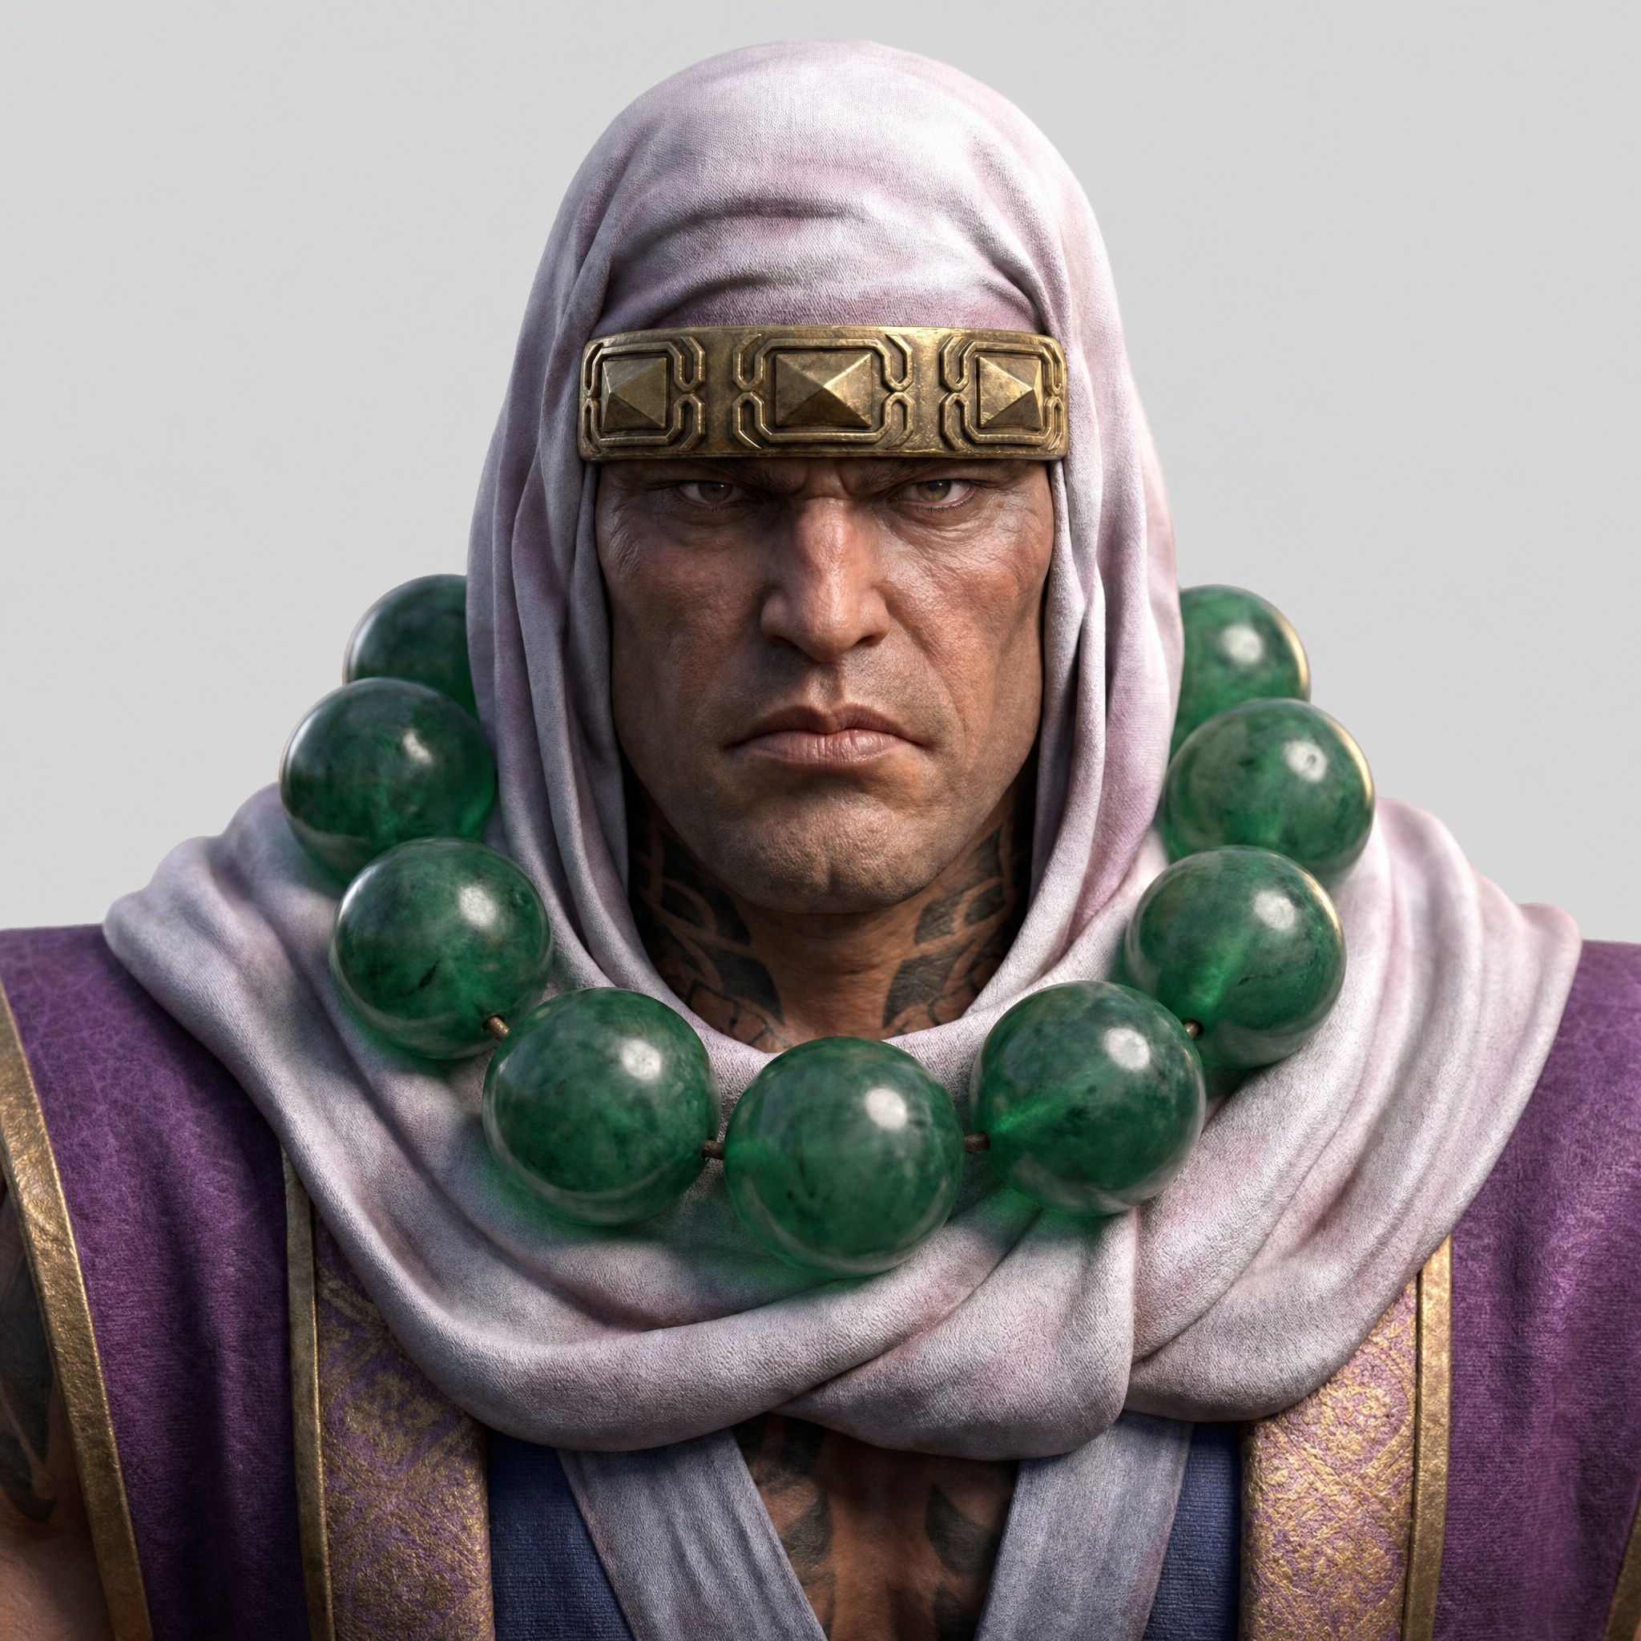
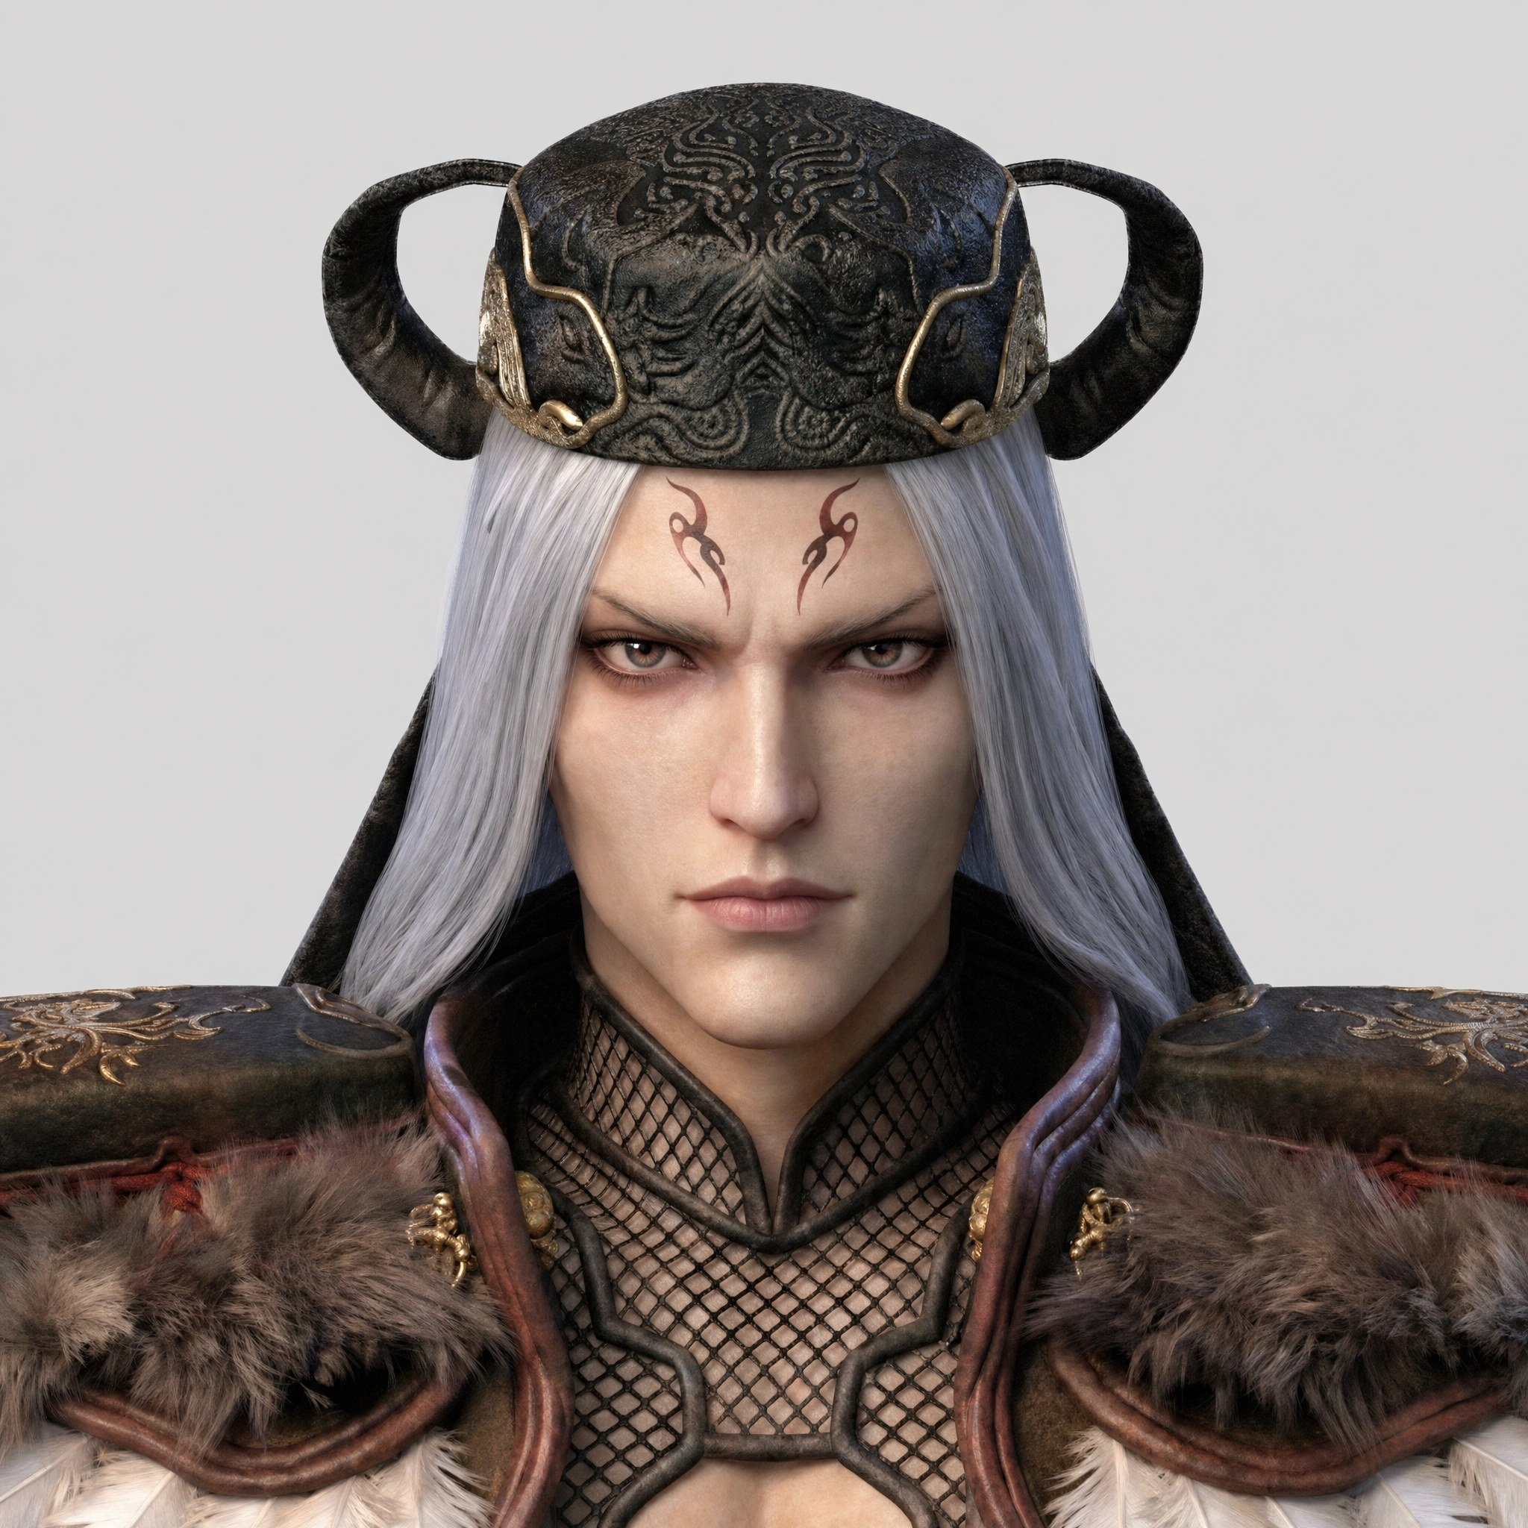
キャラクターデザインと画像生成パイプライン
リファレンス駆動の一貫性維持
設定資料は 顔 + 全身 のペアで管理
キャラ別の禁止事項もプロンプトへ明文化
義経(設定資料・顔)
静(設定資料・顔)
弁慶(設定資料・顔)
頼朝(設定資料・顔)
■ 生成パイプライン
・① 設定資料ペア + 背景参考画像を参照に GPT Image 2 で起点静止画を生成
・② 連続するカットは前の生成画像を参照に連鎖 → 構図・キャラの一貫性を維持
・③ 静止画は 16:9 クロップ + WebP 化し「紙芝居」演出として組込み(レバーオン → 第 1 停止 → 第 3 停止で切替)
・④ 動画が必要な場合のみ Seedance 2.0 で image-to-video(顔ドリフト対策ガイドラインを適用)
・⑤ 台詞・技名・数値などの文字は画像へ焼き込まず、アプリ側でテキスト描画(差し替え耐性)

Slide 5
大きな作業工程(STEP 1〜6)
1 サブステップ = 1 PR で分割統治
STEP 1
リール制御
完了(1a〜1f)
図柄 8 種・20 コマ配列・有効 5 ライン・全役の停止制御(全 20³ 押下位置 × 押し順 6 通りの網羅テスト)
STEP 2
ゲームフロー状態遷移
完了(2a〜2f)
モード・前兆(偽/本)・連続演出・AT・上位 AT・エンディングの純関数ステートマシン + 100 万 G 検算
STEP 3
遊技 UI
完了(3a〜3e)
リール回転アニメ・タイミング目押し・押し順ナビ・メーター・SE/BGM 連動
STEP 4
演出の作り込み
4a〜4e 完了
シナリオ抽せん・予告・連続演出・バトル 8G・エンディング演出(4f = 実素材差し替えが進行中)
STEP 5
Windows exe 化
完了(5a〜5b)
Tauri 2.x 導入 + GitHub Actions で NSIS/MSI/ポータブル exe を自動ビルド
STEP 6
仕上げ
6a 完了
6a 遊技データ・スランプグラフ・オートプレイ = 完了 / 6b 永続化・6c ペナルティ・6d ブランク図柄役割 = 残

Slide 6
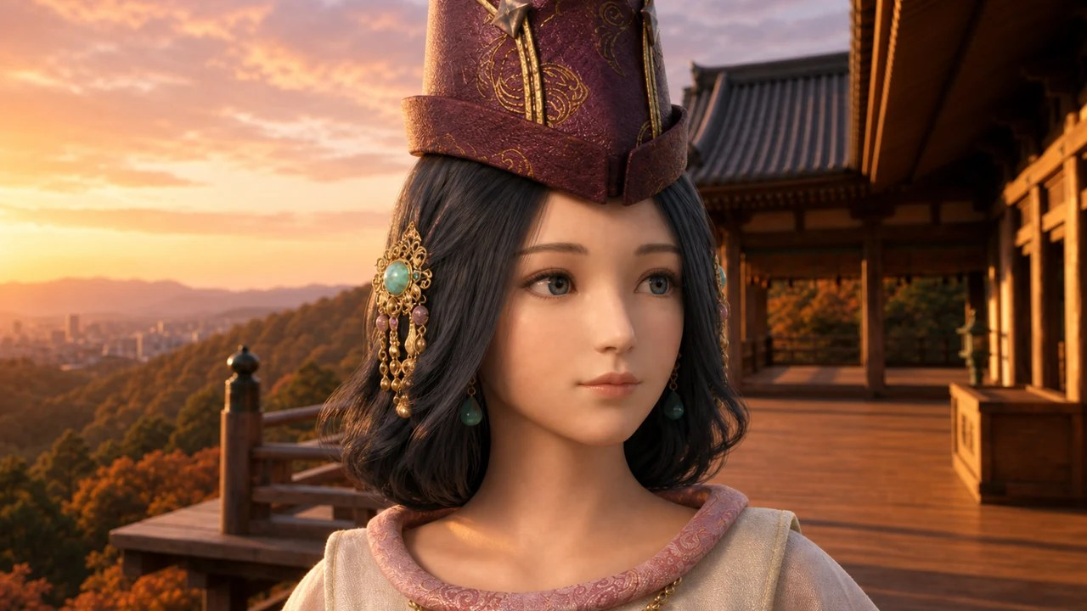
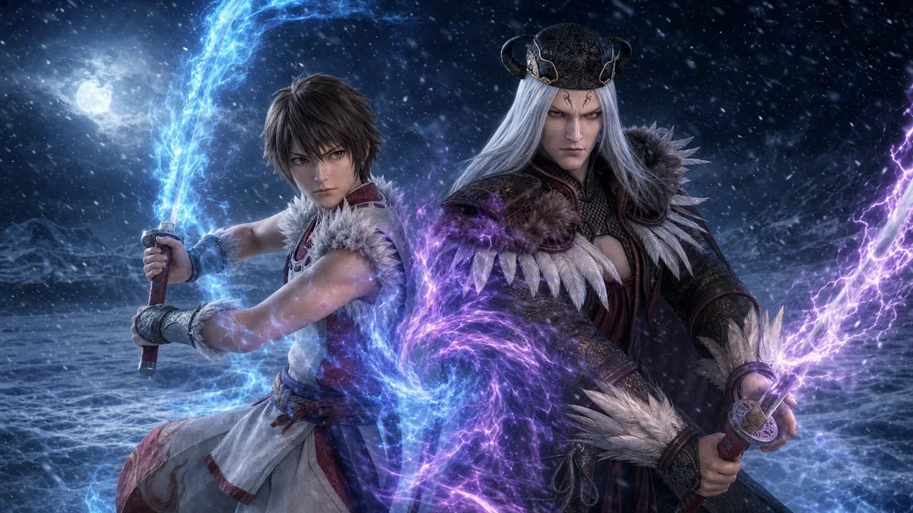
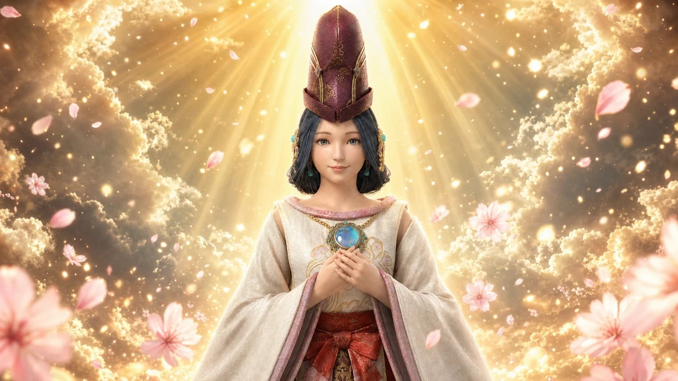
演出素材の制作状況
AI 生成画像の組込み
固有予告(静背景・強パターン)
上位 AT バトル(共闘)
復活カットイン(静)
■ 組込み済み(AI 生成 → 紙芝居方式)
・固有予告 1(義経・静・弁慶・夕方の 4 背景 × 弱/強)
・会話予告(固有 3。義経・静・弁慶・頼朝の全身 + 台詞)
・下位/上位 AT バトル紙芝居(頼朝戦・8G 構成 約 50 枚)
・エンディング・リザルト画面
■ ユーザー入稿の実素材
・背景動画 7 本・図柄 8 種・AT 確定ムービー・BGM 4 曲・SE 7 音
■ 残りの制作対象
・各背景の固有予告 2(2 択系)・共通予告 1・2
・連続演出用 BGM・告知系 SE などの実素材差し替え(STEP 4f)

Slide 7
課題
開発を通じて見えたもの
■ AI 素材生成まわり
・顔ドリフト: 生成を重ねると設定資料から顔が乖離 → 参照連鎖 + 禁止事項の明文化 + 検品で対策
・コンテンツモデレーション: バトル(負傷・苦痛)描写が確率的に弾かれる → 表現を弱めてリトライ
・API 課金: 再生成の重複コスト → プロンプト事前承認・指示なし再生成禁止をルール化
・動画生成は静止画より不安定 → 静止画紙芝居方式へ方針転換(品質・コスト両面で有効)
■ 開発・検証まわり
・開発 VM に GPU・音声デバイスが無く、動画再生・実音は Windows 実機確認をユーザーへ依頼
・エージェント間の引継ぎ: HANDOVER.md の運用で解決したが、仕様の「正」の維持に規律が必要
■ 残機能
・遊技データの永続化(6b)/ 変則押しペナルティ(6c)/ ブランク図柄の役割(6d)
・残り予告素材の制作・組込み(1 予告ずつ 構図承認 → 生成 → 確認 → 組込み)

Slide 8
今後の作業(応用)① 作業工程の短縮化
アニメ版権を想定した自動化
ゴール: アニメ化された版権機の開発で、アニメ素材(設定資料・映像・音声)を渡すだけで演出や仕様自体を自動生成する
今回のオリジナル版権で確立した「設定資料 → 参照連鎖 → 紙芝居組込み」パイプラインを版権素材ベースへ発展させる
■ 現行の版権機開発フロー(調査)
・企画 → 絵コンテ → 素材制作 → コンポジット(AfterEffects)→ オーサリング(実機組込み)
・版元からの素材支給 or 版元指定のアニメ制作会社へ新規作画を発注(スケジュール・品質のばらつきが課題)
・版権キャラを崩さないことが最重要(セルルック 3DCG 化などの技法)
・全カットが版元監修の往復対象 → 期間長期化の主要因
■ AI による短縮ポイント(構想)
・支給アニメ素材を参照画像・参照動画として GPT Image 2 / Seedance へ連鎖 → 作風を維持した新規カットを自動生成
・原作の名場面・キャラ相関から、予告体系・振分けテーブルなど演出仕様自体をエージェントが自動起案
・設定資料との一致検品(顔・衣装・色)を自動化し、監修往復を削減
・仕様書(Excel)→ SPEC 転記 → 実装 → 網羅テストの今回の流れをテンプレ化し、機種横断で再利用
※ 版権素材の権利処理と最終監修は人間の承認が必須
日程感(目安): 生成パイプライン試作(PoC)約 1〜2 ヶ月 → 1 機種分の演出・仕様自動起案の実証 約 2〜3 ヶ月 → テンプレ化・横展開 約 1 ヶ月(計 約 4〜6 ヶ月)
※ 版元の素材支給・監修往復の待ち時間は含まない(ここが実期間の最大変動要因)

Slide 9
今後の作業(応用)② 実機環境での動作
実機 ROM への焼き込みを目指す
■ 実機の制約(規則・調査結果)
・メイン基板(出玉・リール制御): ROM 16KB(制御領域 4.5KB + データ領域 3KB)・RAM 1KB(使用 512B)
・容量制約からメインプログラムは実質アセンブラで開発される
・5.5 号機以降は AT 抽せん等の出玉関連処理も全てメイン基板側
・サブ基板(演出・液晶): 容量制限が緩く C/C++ 等で開発。サブメイン(演出抽せん)+ サブサブ(液晶描画)の 2 層構成
・型式試験: 指定試験機関(保通協 / GLI Japan)の試験 → 公安委員会の検定が必要
■ 変換アプローチ(構想)
・① コアロジック(役抽せん・リール制御・出玉)を TypeScript → C 言語へ移植。既存の網羅テスト・100 万 G シミュレーションを同値性検証ベクタとして流用
・② メイン基板相当部は容量削減の上でアセンブラ化を検討(抽せんテーブルの分母付き整数設計はそのまま活かせる)
・③ 自動変換ツール(ts2c 等)は ES3 の約 70% 対応・16bit 整数のみで実用性が限定的 → AI エージェントによる移植 + テスト同値性検証が現実的
・④ 演出層はデータ駆動設計(direction.ts の対応表)のため、サブ基板向け演出データテーブルへ変換しやすい
・⑤ 液晶素材の実機フォーマット変換 → 評価ボードでの動作確認へ段階的に進める
日程感(目安): ① C 言語移植 + 同値性検証 約 2〜3 ヶ月 → ② アセンブラ化・容量最適化(16KB/1KB 適合)約 3〜6 ヶ月 → ⑤ 評価ボード動作確認まで 通算 約 6 ヶ月〜1 年
※ 実機ハード(基板・リールユニット)の調達と型式試験対応はメーカー協業が前提のため別枠(試験申請〜結果通知だけで数ヶ月規模)

Slide 10
今後の作業(応用)③ 素材受領 → 実機デモまでの日数
①②が確立した後のリードタイム試算
最終目的: 版権取得プレゼンの場で実機が既に動作している状態を作り、完成品をイメージさせる
ターゲット: アニメ素材の受領から 2 週間で「肝」の動作確認(通常時遊技 + 代表演出 + AT バトル 1 系統。全演出の網羅・完璧さは求めない)
Day 1
素材の受領・検品・参照資料整備(設定資料ペア化)
1 日
■ 2 週間を成立させる前提条件
・実機ハード一式(基板・リールユニット・筐体)は事前調達・動作確認済み(当日手配は不可。最大のリスク要因)
・①②のパイプラインを別題材で事前リハーサル済み(初回題材でのぶっつけ本番にしない)
・承認・検品(仕様承認・生成画像の監修)が即日レスポンス(律速は AI の生成時間ではなく人の往復)
・スコープを「肝」に固定(全演出・全モード・型式試験対応はプレゼン後の本開発で対応)
・生成リトライ(モデレーション・顔ドリフト検品)と実機固有の不具合切り分けに予備日を確保
Day 2〜3
仕様の自動起案(スペック・演出体系)→ 人の承認
1〜2 日
Day 3〜5
ゲームロジック実装(テンプレへのパラメータ差し替え)+ 網羅テスト・出玉シミュレーション
2 日
Day 3〜7
演出素材の AI 生成・検品(ロジック実装と並行)
3〜4 日
Day 8〜9
Web アプリへ統合・通しの動作確認
2 日
Day 10〜12
実機向け変換(C/演出データテーブルの差し替え + 同値性検証)
2〜3 日
Day 13〜15
実機(評価ボード・筐体)への組込み・調整・プレゼンリハーサル
2〜3 日
試算: 通算 約 10〜15 日。前提条件が揃えば「2 週間で肝が動く」は達成圏内(実働は並行処理する AI エージェント側でなく、承認往復と実機作業が律速)
※ 計画としては予備 1 週間を加えた 3 週間で組み、プレゼン日程には 2 週間 + バッファを見込むのが安全

Slide 11
まとめ
ロードマップ
■ 現在地
・ゲーム本体(リール制御〜演出〜exe 化)は完成。演出素材の制作・組込みフェーズ
■ 短期
・残り予告素材の制作・組込み / STEP 6 の永続化ほか / Windows 実機確認
■ 中期(応用 ①)
・アニメ版権素材を起点にした演出・仕様の自動生成パイプライン化
■ 長期(応用 ②)
・C 言語 / アセンブラへの移植と実機 ROM 化(型式試験対応を見据えた設計)
■ 最終目的(応用 ③)
・版権取得プレゼン時に実機デモを提示 — 素材受領から約 2 週間で「肝」が動く体制
義経 × 頼朝 — 上位 AT バトル(AI 生成)
AI エージェント駆動開発で「仕様 → 実装 → 素材 → 実機」までを一気通貫に

